Slide 1
Drošība un aizsardzība
Rīgas Tehniskās universitātes
pētniecības platforma

Slide 2
Fakultāšu pētniecības programmas
RTU
pētniecības programma
(2016.-2020.)
Pētniecības platformas Drošība un aizsardzība mērķis:
Realizēt projektus, kuri tieši paredzēti valsts stratēģisko interešu aizsardzībai drošības jomā
Pētniecības platformu programmas
RTU kopēji mērķi un pasākumu plāns
Drošība un aizsardzība
Enerģija un apkārtējā vide
Informācija un komunikācija
Transports
Materiāli, procesi un tehnoloģijas
Pilsētas un attīstība
Notes:
Ar to gribu parādīt, ka mūsu platforma ir daļa no RTU pētniecības programmas

Slide 3
MISIJA
VIZIJA
VĒRTĪBAS
Nodrošināt jaunāko zinātnes un tehnikas atziņu un sasniegumu ieviešanu Latvijas un starptautisko drošības un aizsardzības struktūru darbībā, atbalstīt nozares nacionālo industriju inovatīvu produktu radīšanā
Starptautiski atzīts centrs stratēģiskās nozīmes drošības produktu izstrādes un to aprites kontroles jomā
Uzticamība
Drošība
Izcilība
Konfidencialitāte
Aktualitāte

Slide 4
Galvenie uzdevumi
Definēt perspektīvos pētījumu virzienus, balstoties uz starptautiski aktuālām problēmām un nacionālām interesēm Definēt Pētniecības platformas ietvaros sniedzamos pakalpojumus popularizēt tos Noteikt galvenos sadarbības partnerus Veidot stabilus divpusējus un daudzpusējus kontaktus ar sadarbības partneriem Izstrādāt ilgtermiņa sadarbības plānus Vienoties par konkrētiem pētījumiem
Notes:
Mēģināju apkopot to, kas ir rakstīts platformas aprakstā, izdalot mūsu pamatuzdevumus

Slide 5
Platformas galvenie pētījumu virzieni
Stratēģiskie produkti starptautiskajai drošībai
Robežu drošība
Valsts ekonomiskā drošība
Civilā aizsardzība
Notes:
Tiešā veidā ir ņemts no platformas apraksta

Slide 6
Pakalpojumi | Klienti & Sadarbības partneri
Informācijas apkopošana un analīze par stratēģiskās nozīmes produktiem, kā arī par zinātnes inovāciju ietekmi uz to apriti Pakalpojumu, materiālu un iekārtu izstrāde Pakalpojumu, iekārtu un materiālu testēšana un ekspertīze Informatīvs atbalsts Apmācība par jauno tehnoloģiju izmantošanu | Starptautiskas organizācijas (ANO; NATO; EDA uc.) Valsts pārvaldes institūcijas (ĀM, AM, IeM, FM, RS, VID, VP, RDC u.c.) Citi pētniecības centri un mācību iestādes (EDI, RSU u.c.) Pašvaldības Uzņēmumi Nevalstiskas organizācijas (DAIF u.c.)

Slide 7
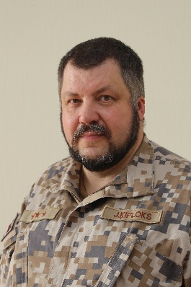
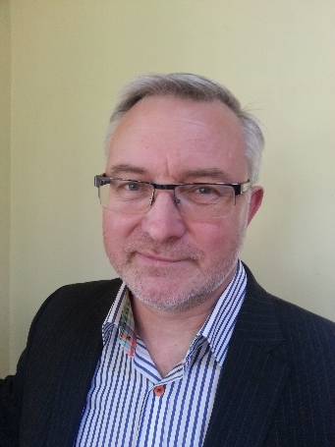
Koordinators |  | Fakultāte | Kontaktinformācija
 | Juris Ķiploks | Enerģētikas un elektrotehnikas fakultāte | Juris.Kiploks@rt.lv Āzenes 12/1 - 514, Riga, Latvia, LV-1048
 | Aldis Čevers | Inženierekonomikas un vadības fakultāte | Aldis.Cevers@rtu.lv Kalnciema 6 - 115, Riga, Latvia, LV-1048

Slide 8
Pieredze
Šobrīd ir noslēgti sadarbības līgumi par Aizsardzības ministrijas sadarbību izglītībā, zinātnē un tehnoloģijās ar Latvijas vadošajām augstskolām – Rīgas Tehnisko universitāti, Latvijas Universitāti, Latvijas Lauksaimniecības universitāti un Rīgas Stradiņa universitāti. No 2003. līdz 2009.gadam zinātniskās pētniecības jomā atbilstoši AM pasūtījumam ir izstrādāti 8 zinātniski pētnieciskie projekti
Projektus realizējuši ETF; MLĶF; DITF; BF; Humanitārais institūts.
RTU zinātnieki pārstāv Latviju kā nacionālie pārstāvji sekojošās NATO Pētniecības un tehnoloģijas organizācijas kolēģijās un grupās:
Praktiskās izmantošanas tehnoloģiju kolēģijā;
Cilvēka faktora un medicīnas kolēģijā;
Sensoru un elektronikas tehnoloģiju kolēģijā;
NATO Modelēšanas un simulāciju grupā.

Slide 9
Pieredze
Projekti stratēģiskās nozīmes un dubultā pielietojuma preču kontroles pilnveidošanai sadarbībā ar ASV Kalifornijas universitāti un LR Radiācijas drošības centru.
Eiropas Komisijas finansētais starptautiskais robežpārvaldības projekts BOMCA- 9 piecās Centrālāzijas valstīs: Kazahstānā, Kirgizstānā, Tadžikistānā, Turkmenistānā un Uzbekistānā.
Studiju programma “Muitas un nodokļu administrēšana” akreditēta Pasaules Muitas organizācijā kā atbilstoša starptautiskajiem muitas darbinieku profesiju standartiem.
Sadarbība ar Latvijas institūcijām (VID, Valsts robežsardze u.c.) , citu valstu pētniecības centriem (Šveices Cross-border Research Association u.c.), , augstskolām, muitas iestādēm un starptautiskajām organizācijām muitas kontroles pilnveidošanas, integrētās robežkontroles, piegāžu ķēžu drošības, korupcijas un kontrabandas apkarošanas jomās.

Slide 10
Projekta “Viedierīču pielietojums operatīvās informācijas apmaiņas realizācijai Zemessardzes vienībās” rezultātu demonstrācija (23.-24.04.2016.)

Slide 11
Ieguvumi no dalības pētījumu platformā
Militārā zinātne ir Latvijā jauna nozare
Drošības un aizsardzības jautājumi šobrīd ir prioritāri ne vien Latvijā, bet arī pasaulē
Iespēja iekļauties starptautiskajā apritē

Slide 12
Pētījumu platformas darbību ierobežojošie faktori
Latvija atrodas politiski un militāri nestabila reģionā
Finansējuma trūkums drošības un aizsardzības nozarei
Lielais humanitāro zinātņu pārstāvju pārsvars valsts pārvaldē
Stabilu kontaktu trūkums ar citu valstu atbilstošā profila pētniecības iestādēm

Slide 13
Faktori kuri var skart pētījumu platformas dalībniekus
Ierobežojumi pētījumu rezultātu publicēšanā
Ierobežojumi sadarbības partneru izvēlē
Ierobežojumi kas saistīti ar personīgajām brīvībām

Slide 14
Paldies par uzmanību!

